Slide 1


Slide 2
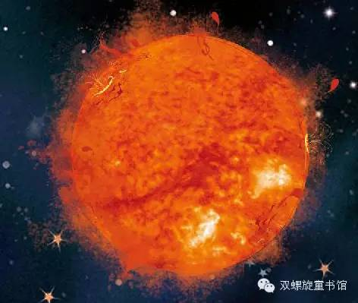


人教版 语文 五年级 上册
16 太阳
品读释疑

Slide 3

复习引入
默读课文，思考：本文先通过后羿射日的传说，引出了说明对象：太阳。接着依次介绍了太阳的特点及与人类密切的关系，告诉我们没有太阳就没有我们这个美丽可爱的世界。

Slide 4
学法导读
初读课文，了解课文的主要内容，说说课文是从哪些方面介绍太阳的？太阳有什么特点？太阳对人类有哪些作用。再读课文，并结合上下文重点品读理解“没有太阳，就没有我们这个美丽可爱的世界”这句话的含义。最后，体会课文是怎样运用列数字、作比较、举例子等说明方法来说明太阳的特点的，并体会运用这些说明方法的好处。

Slide 5
整体感知
自由朗读课文，课文围绕“太阳”，主要讲了两方面的内容？
第一：太阳的特点。
（1~3自然段）
第二：太阳与我们人类的密切关系。
（4~8自然段）

Slide 6
默读课文第1-3自然段，找一找：太阳有哪些特点？画出相关的句子。

Slide 7

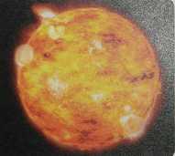
太阳的特点
想一想：课文介绍了太阳的哪些特点？
远
大
热

Slide 8


以传说引入课文，生动有趣，激发读者的兴趣。
远
有这么一个传说，古时候，天上有十个太阳，晒得地面寸草不生。人们热得受不了，就找一个箭法很好的人射掉九个，只留下一个，地面上才不那么热了。
课文引用了后羿射日的传说做开头，后羿射日的传说是真实可信的吗？
既然不可信，课文为什么引用它做文章的开头呢？
不可信，后羿射日是一个神话传说。
为了说明太阳离地球很远。

Slide 9

列数字
其实，太阳离我们约有一亿五千万千米远。到太阳上去，如果步行，日夜不停地走，差不多要走三千五百年；就是坐飞机，也要飞二十几年。
举例子
用具体的数字说明太阳离我们很远，这种说明方法叫列数字。同时列举了步行和坐飞机的例子告诉我们太阳离我们很远，这种说明方法叫举例子。

Slide 10
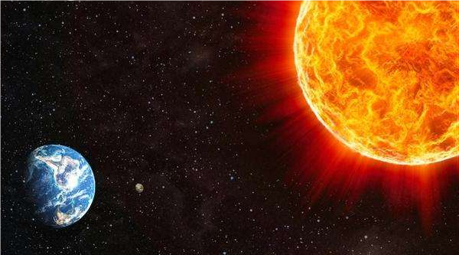
坐飞机：二十几年
人走：3500年
约1.5亿公里
远

Slide 11
将蓝色字体的文字与课文原文进行对比。
对比阅读
有这么一个传说，古时候，天上有十个太阳，晒得地面寸草不生，人们热得受不了，就找一个箭法很好的人射掉九个，只留下一个，地面上才不那么热了。其实，太阳离我们有很远。到太阳上去，如果步行，日夜不停地走，差不多要走很多年；就是坐飞机，也要飞很多年。这么远，箭哪能射得到呢？

Slide 12

讨论交流：
哪一种说法好？为什么？
课文的说法更好。课文运用了具体的、精确的、有科学依据的数字来具体说明太阳离地球的远，能够让读者对太阳和地球之间的距离有一个具体、直观的印象，有很强的说服力。

Slide 13
以反问的形式回应了上文。
这么远，箭哪能射得到呢？
意思：这么远，箭射不到。

Slide 14
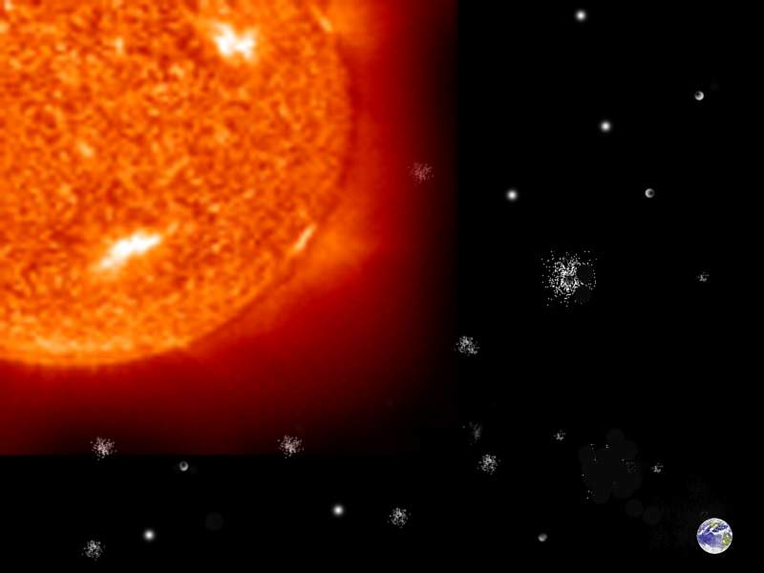
大
大
我们看到太阳，觉得它并不大，实际上它大得很，约一百三十万个地球的体积才能抵得上一个太阳。因为太阳离地球太远了，所以看上去只有一个盘子那么大。
作者在这里运用了什么说明方法来说明地球“大”的特点？
列数字、举例子的说明方法。拿人们熟悉的地球举例说明，让抽象的内容具体化。“约一百三十万个地球的体积才能抵得上一个太阳”，用具体的数字突出地太阳的体积之大这一特点。

Slide 15
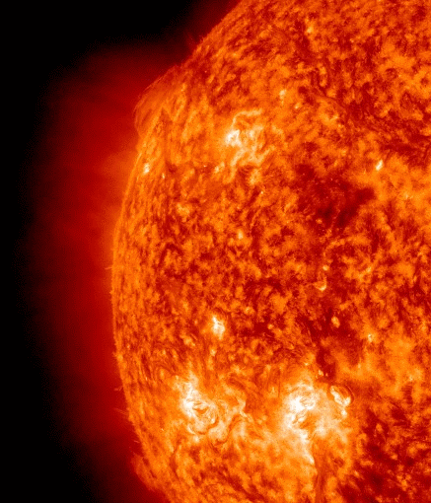
热
太阳会发光，会发热，是个大火球。太阳的温度很高，表面温度有五千多摄氏度，就是钢铁碰到它，也会变成气体。
热

Slide 16
作者在这里运用了什么说明方法来说明太阳“热”的特点？体会这样写的好处。
①打比方：太阳会发光，会发热，是个大火球。(用“大火球”作比，形象地说明太阳的状态。)
②列数字：太阳的温度很高，表面温度有五千多摄氏度。
③作比较：就是钢铁碰到它，也会变成气体。(钢铁是坚硬的金属，碰到太阳表面五千多度的温度，竟也会变成气，可见太阳表面的温度极高。)

Slide 17


热
表面( )摄氏度。
五千多
距地球( )公里
一亿五千五万千米
远
到太阳上去，如果步行，日夜不停地走，差不多要走( )年；就是坐飞机，也要飞( )年。
三千五百年
二十几年
大
相当于( )个地球
一百三十万

Slide 18
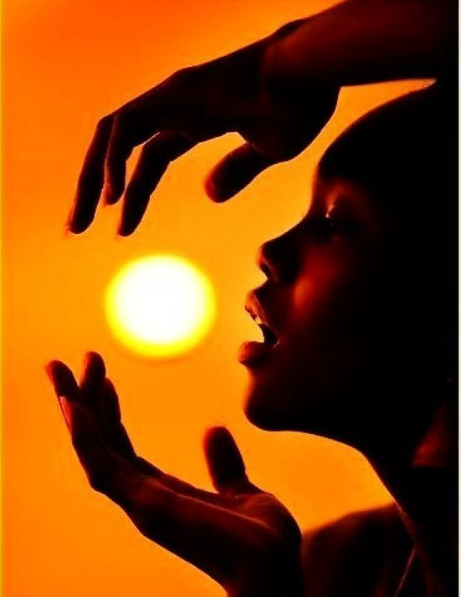
密切的关系
默读第4-8自然段，思考：
哪些语句最能体现太阳与人类的密切关系？

Slide 19


想一想：作者是从哪些方面介绍太阳和人类的关系的？
作者从植物的生长、动物的生存和人的生活三个方面说明太阳和人类有着密切的关系。

Slide 20
从正面说的，是事实。
有了太阳，地球上的庄稼和树木才能发芽，长叶，开花，结果；鸟、兽、虫、鱼才能生存，繁殖。如果没有太阳，地球上就不会有植物，也不会有动物。
从反面说的，不是事实。
从正反两个方面阐述太阳与植物生长和动物的生存、繁殖的密切关系。正面阐述是详写，反面阐述是略写。反面阐述起总结说明的作用。

Slide 21
积累练笔：
如果没有太阳，地球上将到处是黑暗，到处是寒冷，没有风、雪、雨、露， 没有草、木、鸟、兽， 自然也不会有人”，“如果没有” 表示假设。像这样表示假设的句子你会写吗？试着写一个。
如果没有老师，知识就得不到传播， 文化便得不到传承，愚昧和无知就会统治整个世界。

Slide 22
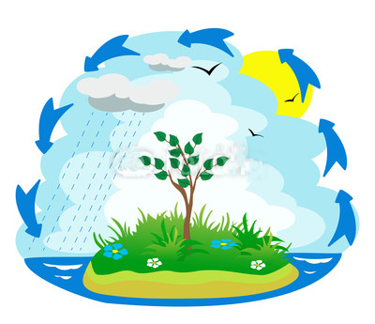
云、雨、雪与太阳的密切关系
地面上的水被太阳晒着的时候，吸收了热，变成了水蒸气。空气上升时，温度下降，其中的水蒸气凝成了无数的小水滴，飘浮在空中，变成云。云层里的小水滴越聚越多，就变成雨或雪落下来。
这一段告诉我们因为有了太阳，才有云、雨和雪。

Slide 23
雨和雪是怎样形成的?
云
云、雨、雪、风的形成需要太阳——自然现象。
小水滴
水蒸气
雨
雪
水

Slide 24
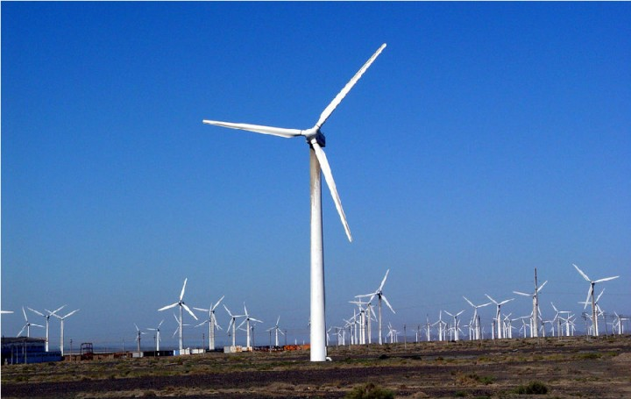
冷、热、风与太阳的密切关系
太阳晒着地面，有些地区吸收的热量多，那里的空气就比较热；有些地区吸收的热量少，那里的空气就比较冷。空气有冷有热，才能流动，成为风。
这一段告诉我们风是怎样形成的。

Slide 25
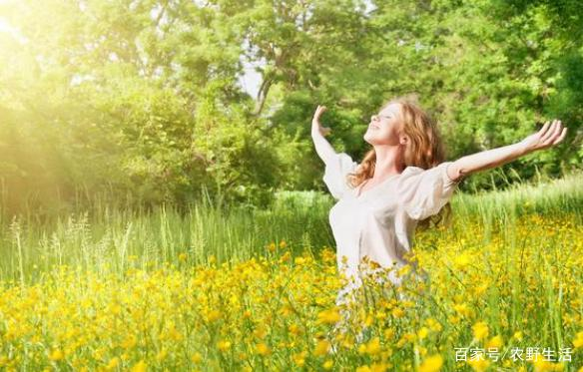
太阳与预防、治疗疾病的密切关系
太阳光有杀菌的作用，我们可以利用它来预防和治疗疾病。
说明了太阳与疾病的关系。

Slide 26
总起来说太阳和人类的关系。
地球上的光明和温暖都是太阳送来的。如果没有太阳，地球上将到处是黑暗，到处是寒冷，没有风、雪、雨、露，没有草、木、鸟、兽，自然也不会有人。
这一自然段是怎样来进行说明的？
这段话是从正反两方面来说明的。第一句“地球上的光明和温暖都是太阳送来的”，这是从正面说。第二句“如果没有太阳，地球上将到处是黑暗，到处是寒冷，没有风、雪、雨、露，没有草、木、鸟、兽，自然也不会有人。”这是从反面说。

Slide 27
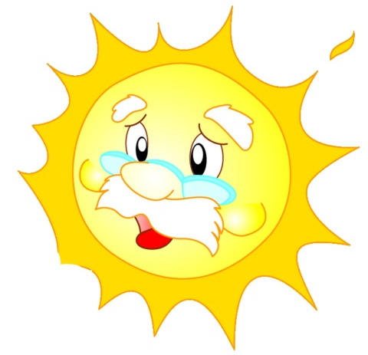
一句话，没有太阳，就没有我们这个美丽可爱的世界。
总结句。这既是对前两句的总结，也是对全文的总结，再次强调了太阳的重要性。

Slide 28
你怎样理解“没有太阳，就没有我们这个美丽可爱的世界”？
地球上的光明和温暖都是太阳送来的。如果没有太阳，地球上将到处是黑暗，到处是寒冷，没有风、雪、雨、露，没有草、木、鸟、兽，自然也没有人。

Slide 29
用下面的句式说说太阳和人类生活的关系。
没有太阳，就没有_______________________；
没有太阳，就没有_______________________；
没有太阳，就没有_________________。
没有太阳，就没有……
没有太阳，就没有……
植物、动物和人类的生存
风、雪、雨、露等天气的变化
我们人类的健康

Slide 30
说一说
太阳与地球的密切关系与它本身的特点有什么联系？
太阳大、温度高、距离远的特点，是形成美丽可爱世界的根本原因，如果这三个条件中缺少任何一个，太阳和地球的关系都不可能像现在这样密切。

Slide 31
写法借鉴
运用多种说明方法说明事物
运用多种说明方法来说明事物是本文写作上的重要特点，本文在介绍太阳时，运用列数字、举例子、作比较等说明方法，使一些抽象的不好懂的知识显得具体、通俗、明了，这样描写太阳的特点，能给人留下深刻的印象。

Slide 32
请你至少使用两种说明方法，介绍你熟悉的一个事物。
我家的冰箱是一个长方体，它长60 厘米，宽56 厘米，高180 厘米，跟爸爸一般高。它外壳呈银灰色，有三个门，三个门全部都是玻璃镜面，上面还有深红色的花朵，真是漂亮极了。

Slide 33
课文图示
特
点
远：距地球约一亿五千万千米
大：抵得上约一百三十万个地球的体积
热：表面温度五千多摄氏度
没有太阳，就没有我们这个美丽可爱的世界
太
阳
动植物生长、矿物形成
云、雨、雪、风的形成 预防和治疗疾病
关系

Slide 34
主题感悟
这篇课文向我们介绍了太阳的特点以及太阳与人类的关系，让我们懂得了太阳的重要性，激发了我们探索大自然奥秘的兴趣。

Slide 35
独特感悟
探索自然奥秘 万物生长靠太阳，太阳不但为我们带来光明和温暖，也为我们提供了取之不尽的资源。我们要努力学习，去探索太阳更多的奥秘，让它更好地为人类服务。

Slide 37


